Slide 1

la
imaginación
Navegando
en

Slide 2

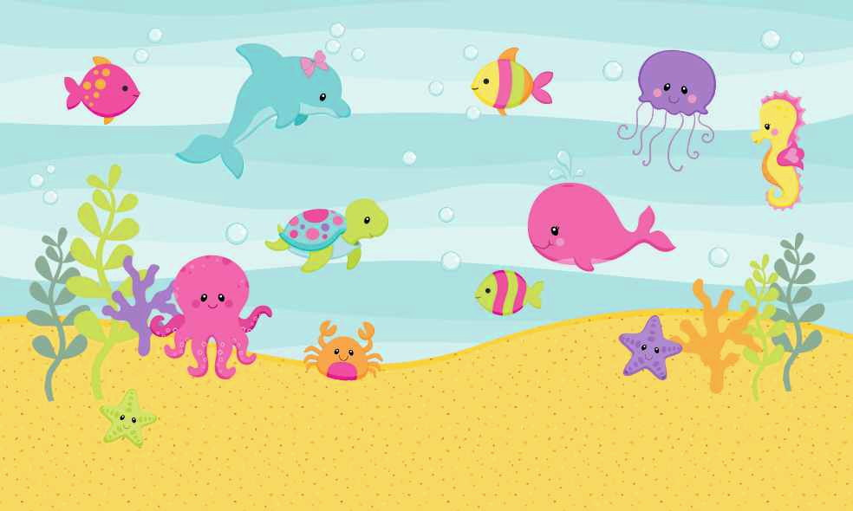


Slide 3
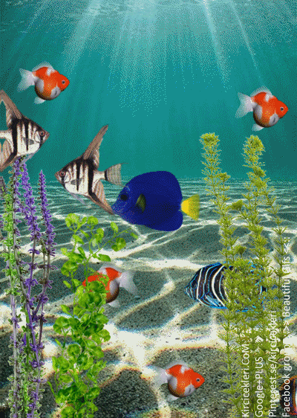

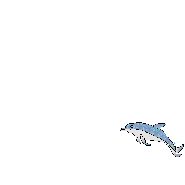


Slide 4


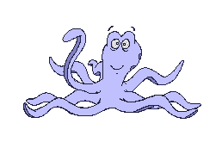
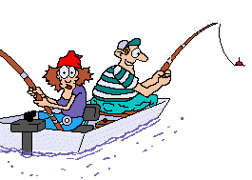

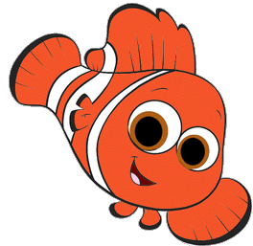
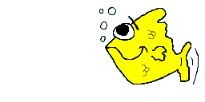

Slide 5



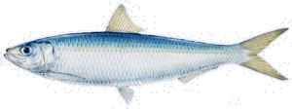

Slide 6

Los peces en el mar nadan
Y nadan sin parar; saltan
Y bailan y cambian de lugar.
A los pescadores dicen al pasar:
-soy un pececito que vive en el mar.
-yo me llamo pulpo.
-yo soy tiburón
-sardina es mi nombre
-y yo boquerón.

Slide 7


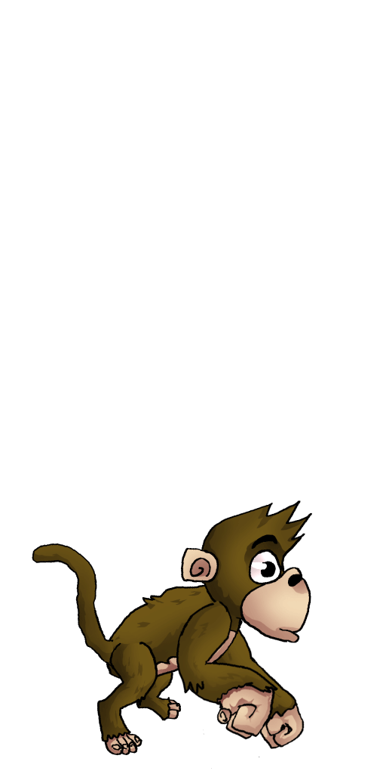
El mono paseador

Slide 8

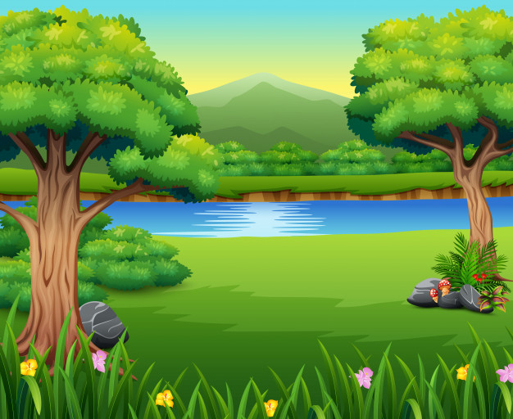
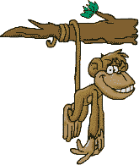



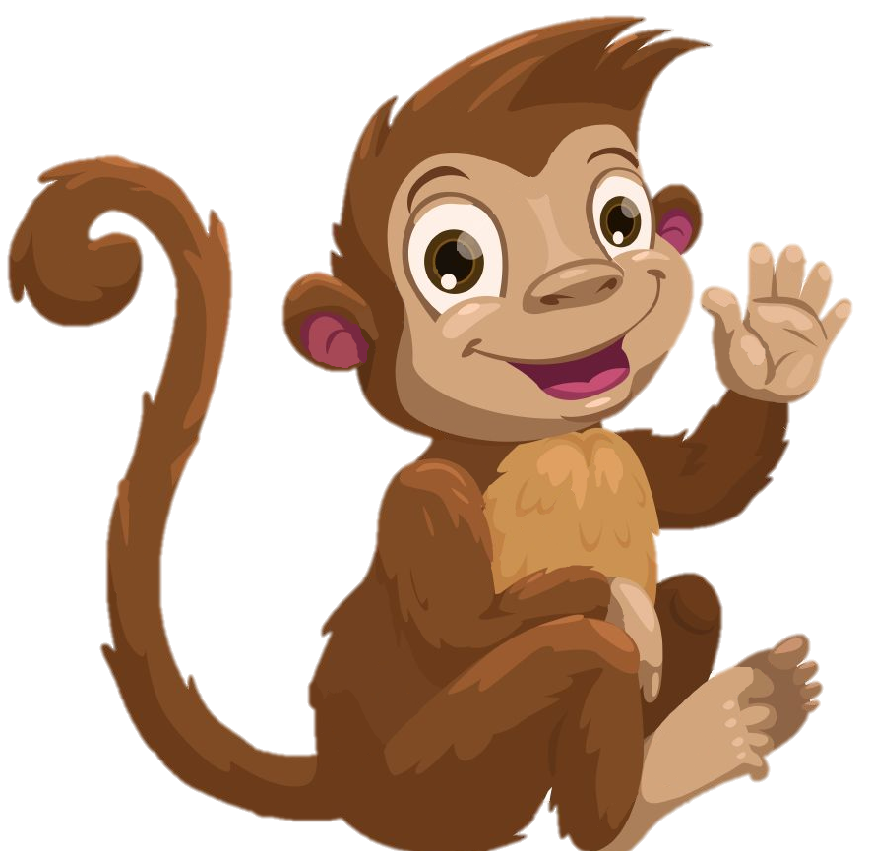
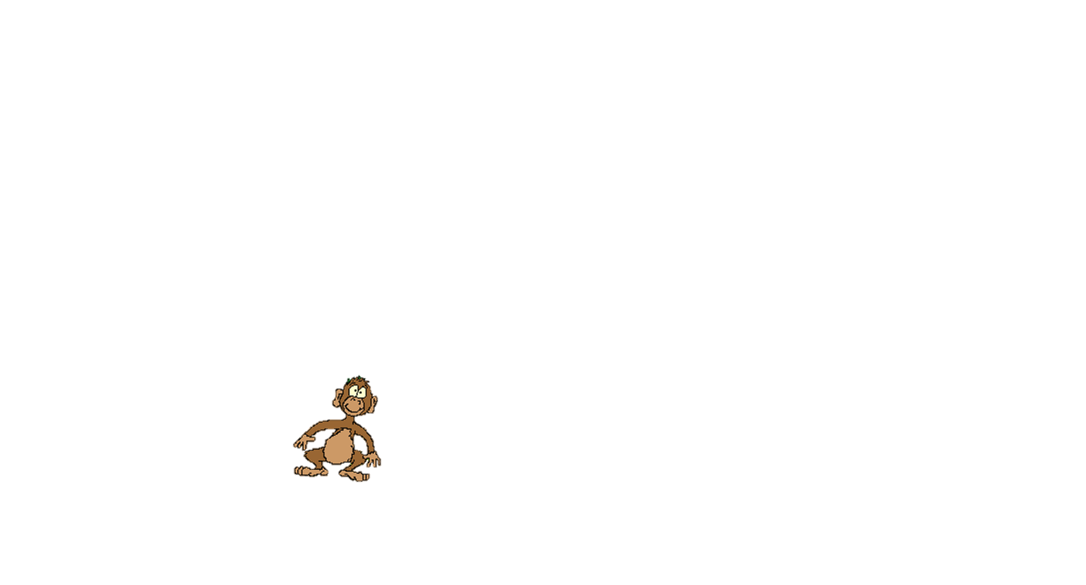

Slide 9
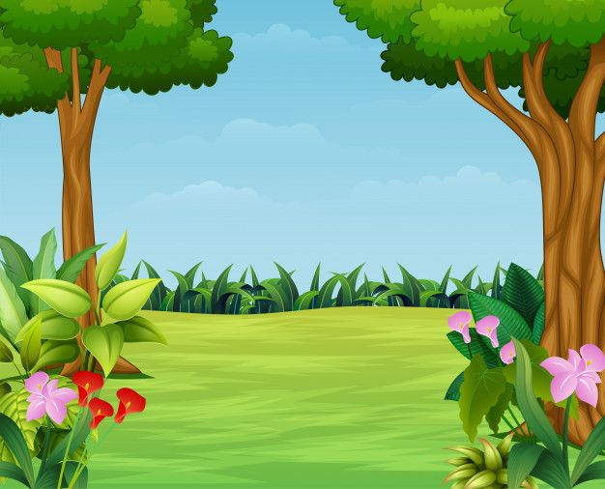
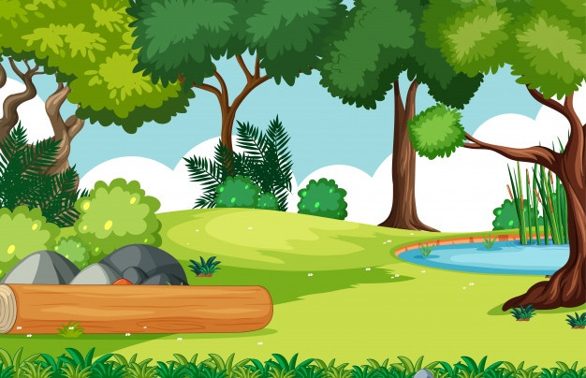
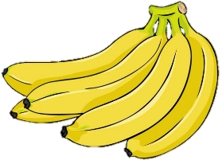
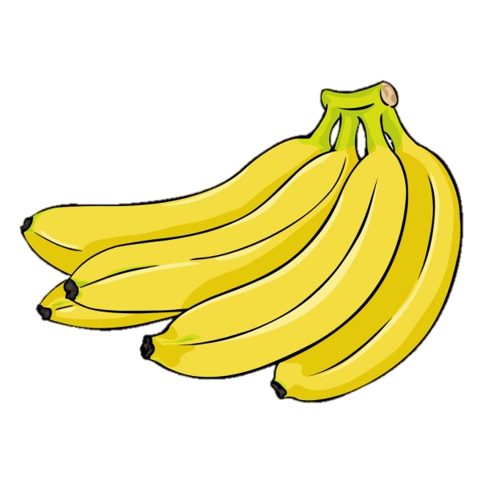

Slide 10
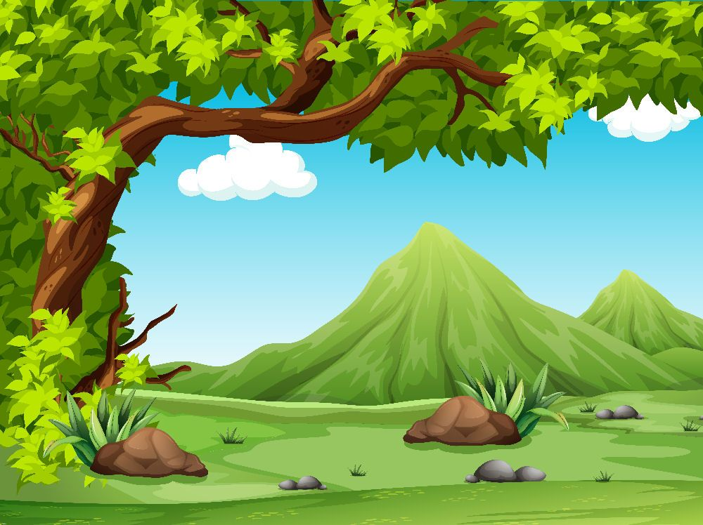

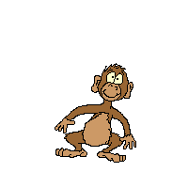


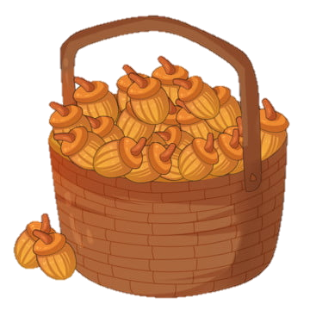


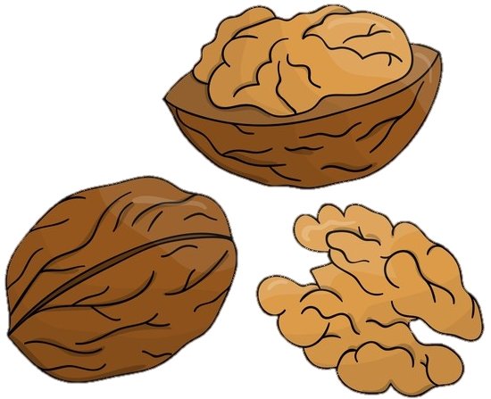



Slide 11
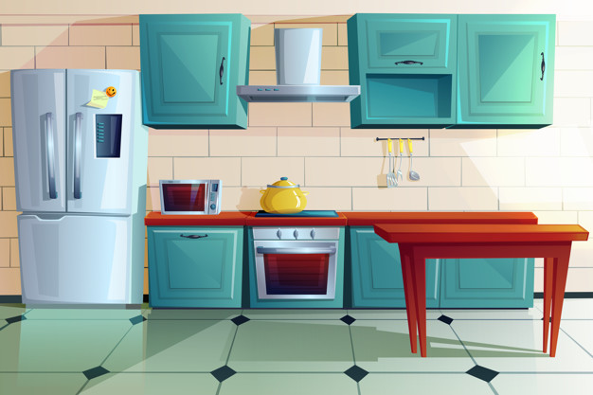
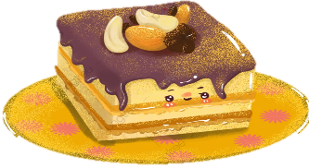
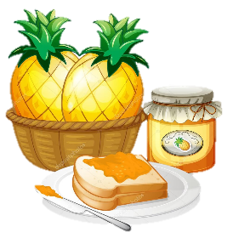

Slide 12

Este no es un mono cualquiera. A el no le gusta trepar por los arboles y odia comer plátanos. El prefiere pasear por el bosque, oler las flores y recoger las nueces que se caen de los árboles. Siempre lleva una cesta hecha con ramitas y cuando tiene mas de treinta nueces, elabora una deliciosa torta de frutos secos y mermelada de mango.

Slide 13


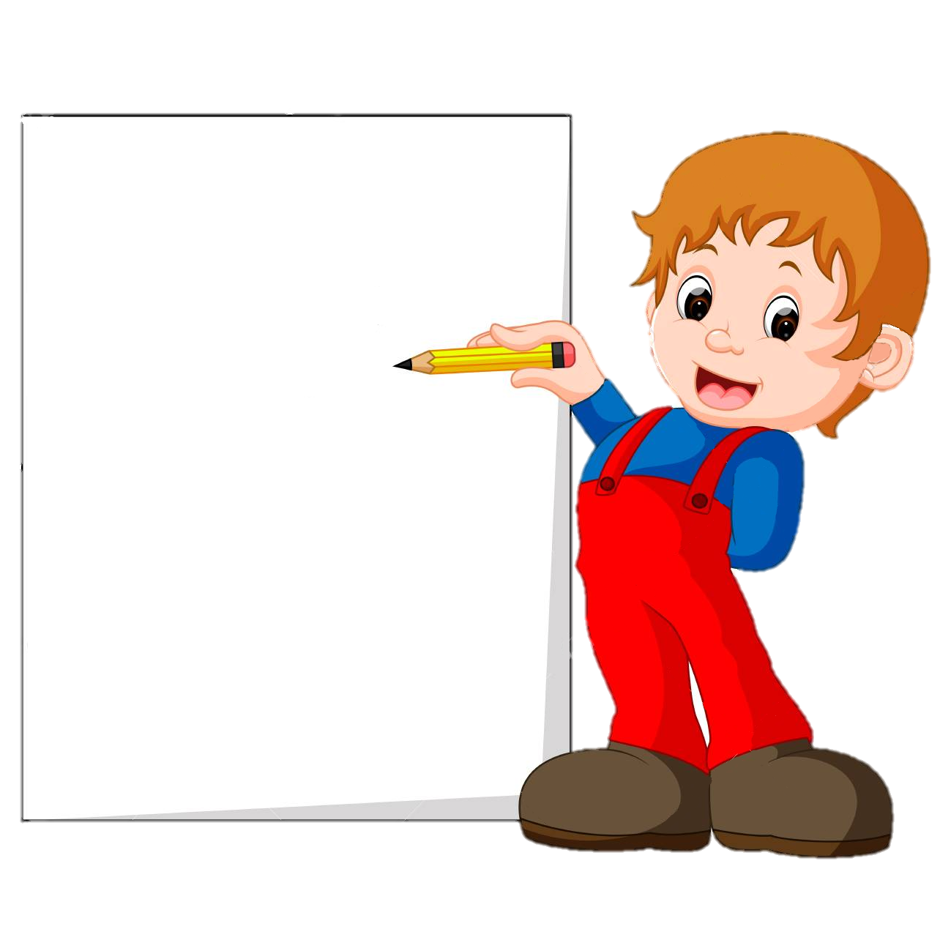
La
carta

Slide 14





Slide 15


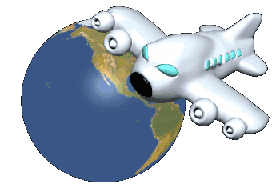



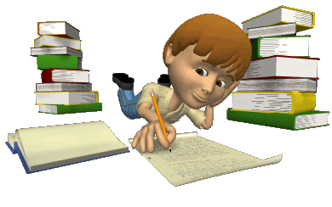

Slide 16



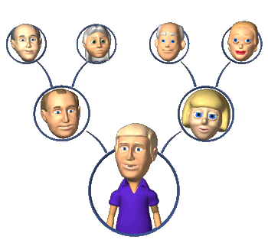

Slide 17
La carta es un medio de comunicación, en ella podemos escribir nuestros pensamientos y sentimientos. La podemos enviar a lugares lejanos a través del correo, a nuestros familiares o amigos.
Podemos contar en ellas los detalles de nuestras vacaciones, experiencias de nuestro colegio y muchas otras cosas más.

